Slide 1


Slide 2
Цель: привитие учащимся любви к своей семье и бережного отношения к семейным ценностям.

Slide 3


Slide 4
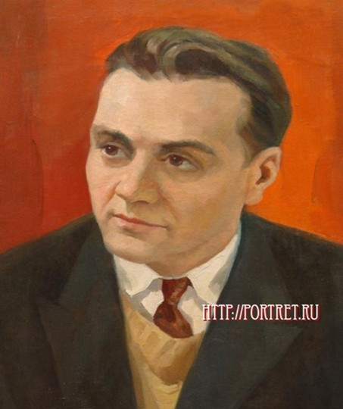
В. Сухомлинский

Slide 5


Slide 6


Slide 7
В семейном кругу мы с вами растем
Основа основ – родительский дом.
В семейном кругу все корни твои,
И в жизнь ты входишь из семьи.
В семейном кругу мы жизнь создаем,
Основа основ – родительский дом.

Slide 8

15 мая Международный день семьи
c 1993 г. по решению ООН.
Семья- самое главное в жизни для каждого человека. Это близкие люди, те кого мы любим, с кого берем пример, о ком заботимся, кому желаем добра и счастья.

Slide 9
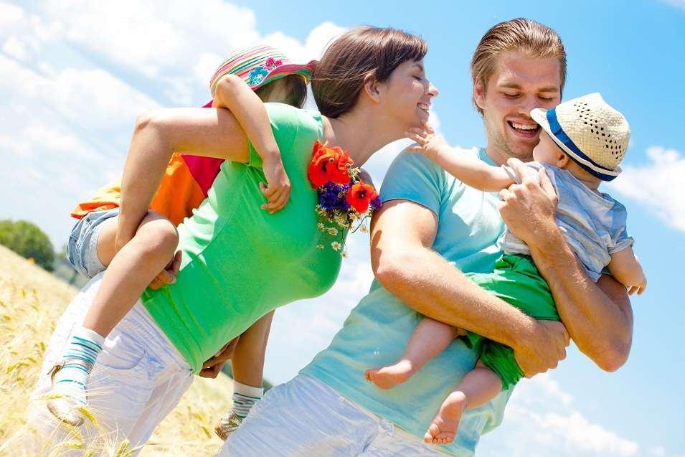
Семья начинается с детей.

Slide 10
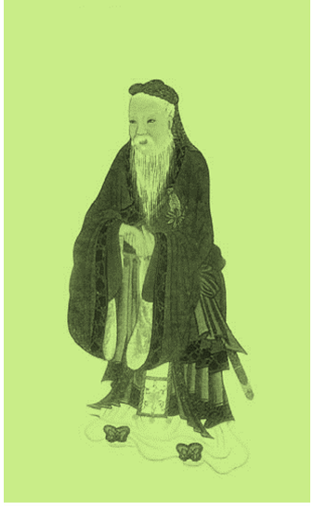
Конфуций (551 до н.э.)
«Государство-это большая семья, а семья маленькое государство».

Slide 11
Что такое семейные ценности?
Семейные ценности- это что-то важное, дорогое, что объединяет семью.

Slide 12
Что же может объединять семью?
Любовь, доверие, уважение ,чувство долга по
отношению к родителям, традиции, семейные
реликвии, взаимопомощь, честность, понимание.

Slide 13
Понимание

Slide 14
Семейные традиции
Традиция от латинского слова «передача».
Это слово означает сложившиеся передаваемые из поколения в поколение обычаи, правила поведения, порядки.

Slide 15
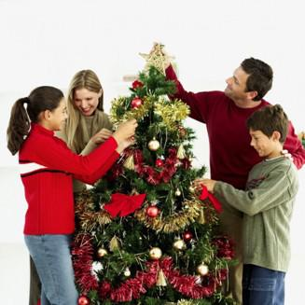
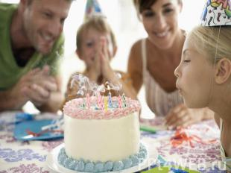
Семейные традиции
-празднование дней рождения, праздников
-традиция отдыхать вместе
-передача семейных реликвий.

Slide 16
Доброта ненависть любовь
ложь взаимопонимание забота
доверие грубость терпение
ответственность дружба честность
трудолюбие уважение согласие

Slide 17
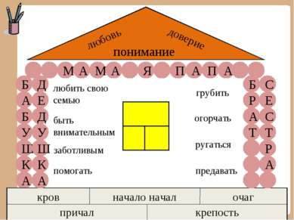

Slide 18
Семья будет счастливой
Если в ней царит любовь, уважение, доверие, трудолюбие, честность, понимание, доброта.

Slide 19
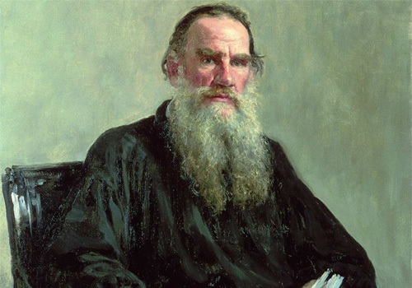
«Счастлив тот, кто счастлив у себя дома».
Л.Н.Толстой

Slide 20


Slide 21
«Дерево держится корнями, а человек семьей».

Slide 22
Анкета «Я и моя семья».
1. Кто глава вашей семьи?
2.Чем ты огорчаешь родителей?
3. Чем ты их радуешь?
4. Как тебя наказывают родители?
5. Просишь ли ты прощения когда ты виноват?
6. Считаешь ли ты своих родителей строгими и справедливыми?
7 .Часто ли бывают случаи, когда родители не справедливы по отношению к тебе?
8. Какие у тебя отрицательные черты характера?
9. Можешь ли ты доверять свои тайны семье? Кому?
10.Ты на неделю уезжаешь из дома. Будешь ли скучать по своей семье?
11.Если бы ты стал волшебником, что сделал бы ты для семьи?
12.Что для тебя главное в семье?

Slide 23
Итог урока
Наш час общения подходит к концу и мне бы хотелось узнать ваше мнение:
-Что на свете всего дороже? ( Семья )
- А что значит семья? (Это папа, мама, я.
Это близкие люди).
-Что важно в семье? ( любовь, понимание, доверие, уважение, забота, ответственность,
честность)

Slide 24
Заповеди:
· свято храни честь своей семьи;
· люби свою семью и делай её лучше;
· будь внимательным и чутким, всегда готовым прийти на помощь членам своей семьи;
· подари родителям радость;
· жизнь-это дорога, полная испытаний, будь готов с честью пройти их.

Slide 25
Семья-это важно.
Семья-это сложно.
Но счастливо жить одному невозможно.
Всегда будьте вместе, любовь берегите.
Обиды и ссоры подальше гоните.
Хочу, чтоб про вас говорили всегда:
Какая хорошая Ваша семья!

Slide 26
Маленькая страна
Есть за горами за лесами
Маленькая страна.
Бабушка с дедом,
Папа и мама,
Братик или сестра
Там мне всегда тепло и ясно
Любят там все меня
Там лучик солнца поселился
И согревает меня.

Slide 27
Маленькая страна
Это моя семья.
Там где родился я и вырос
Где любят все меня.

